Slide 1
네트워크 효과, 수확체증, 디지털경제의 '슈퍼 스타' 기업들
2018. 11. 21
김주형

Slide 2
최근 10년 동안에 세계 10대 기업(시장가치 기준) 구성에는 큰 변화가 있었다. 거대 에너지, 금융기업, 그리고 100년 이상 지속 성장한 초우량 제조기업들이 밀려나고 그 자리를 구글, 애플, 아마존, 페이스북, 중국의 알리바바, 텐센트 등 1990년대 이후 창업한 신생기업들이 차지했다.
이 기업들의 기적적 성공에는 ‘네트워크 효과’와 강력한 ‘수확체증 경제’가 크게 작용한 것으로 보인다.
Notes:
Amazon was founded in the garage of Bezos' rented home in Bellevue, Washington.^{[26][29][30]} Bezos' parents invested almost $250,000 in the start-up.
In July 1995, the company began service as an online bookstore. The first book sold on Amazon.com was Douglas Hofstadter's Fluid Concepts and Creative Analogies: Computer Models of the Fundamental Mechanisms of Thought. In the first two months of business, Amazon sold to all 50 states and over 45 countries. Within two months, Amazon's sales were up to $20,000/week. In October 1995, the company announced itself to the public. In 1996, it was reincorporated in Delaware. Amazon issued its initial public offering of stock on May 15, 1997, at $18 per share, trading under the NASDAQ stock exchange symbol AMZN.
On February 4, 2004, Zuckerberg launched "TheFacebook", originally located at thefacebook.com. Facebook held an initial public offering on May 17, 2012. The company was valued at $104 billion, the largest valuation to date for a newly listed public company.
Google began in January 1996 as a research project by Larry Page and Sergey Brin when they were both PhD students at Stanford University in Stanford, California. Early in 1999, Brin and Page decided they wanted to sell Google to Excite. They went to Excite CEO George Bell and offered to sell it to him for $1 million. He rejected the offer. Vinod Khosla, one of Excite's venture capitalists, talked the duo down to $750,000, but Bell still rejected it. Google's initial public offering (IPO) took place five years later, on August 19, 2004. Valuation was more than $23bn.
The NeXT deal was finalized on February 9, 1997, bringing Jobs back to Apple as an advisor. On July 9, 1997, Jobs acted as the interim CEO and began restructuring the company's product line.

Slide 3
I. 네트워크효과
네트워크 효과를 ‘네트워크 외부 효과(network externality)’ 또는 ‘수요 측 규모의 경제(demand-side economies of scale)’라고 부르기도 한다. 네트워크효과는 어떤 상품이나 서비스 사용가치가, 그 상품이나 서비스를 쓰는 사람들이 많아질수록, 커지는 것을 뜻한다.
네트워크효과는 여러 가지 유형이 있다.
  Direct Network Effect
  Indirect Network Effect : PC OS와 응용프로그램
  Two-sided Network Effect : Airbnb와 Uber
Notes:
베블렌효과, 또는 전시효과를 네트워크효과라 하지는 않는다
‘Negative network externalities’를 생각할 수도 있다. 자주 언급되진 않지만 …
Negative network externalities, in the mathematical sense, are those that have a negative effect compared to normal (positive) network effects. Just as positive network externalities (network effects) cause positive feedback loops and exponential growth, negative network externalities create negative feedback and exponential decay. In nature, negative network externalities are the forces that pull towards equilibrium, are responsible for stability, and are the physical limitations preventing states from reaching infinity.
Congestion occurs when the efficiency of a network decreases as more people use it, and this reduces the value to people already using it. Traffic congestion that overloads the freeway and network congestion over limited bandwidth both display negative network externalities.

Slide 4
디지털 기업의 핵심 경쟁력
네트워크효과는 오랫동안 기업의 주요 경쟁력 요소로 인식되어 왔다. 새로운 고객 확보는 물론, 기존 사용자가 다른 선택을 하는 데 큰 장애로 작용한다. ‘Switching-Costs’, ‘Lock-in-Effect’가 있다는 것이다.
디지털 기업, 플랫폼 기업의 네트워크효과는 전통적인, 보통의 네트워크효과보다 훨씬 강력하다. 카톡, 페이스북 사례에서 처럼 핵심 경쟁력이 네트워크 효과 그 자체일 수 있기 때문이다.
애플을 네트워크효과의 사례로 들기도 한다. 애플은 MacBook, iPad, iPhone, iPod, Apple TV 등 다양한 기기들을 판매한다. 그런데 이 모든 기기들의 상호 작용을 쉽고 더욱 직관적으로 만드는 공통의 일관된 Operating System을 사용함으로써 개별 기기의 성능을 확실히 높일 수 있게 된다. 고객으로 하여금 애플 기기들만 사도록 유도할 수 있는 것이다.

Slide 5
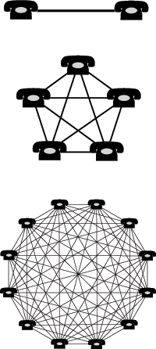
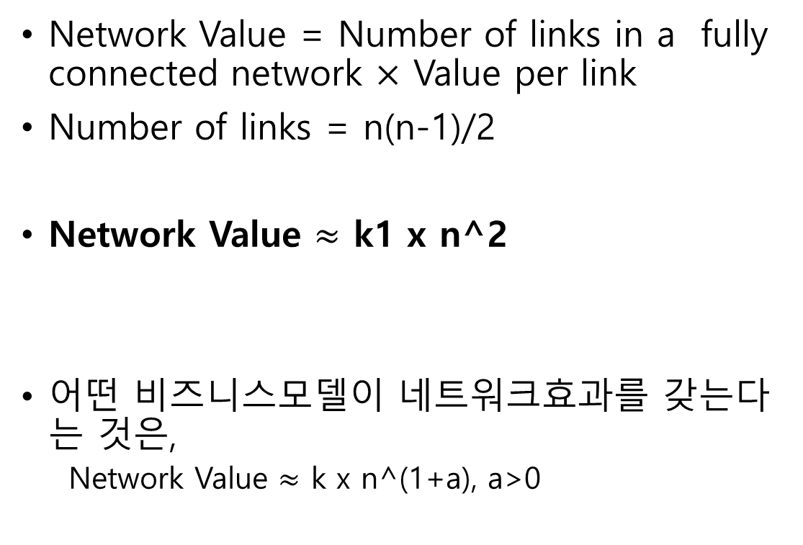
<참조>Metcalfe's law
Network Value = Number of links in a fully connected network $×$ Value per link
Number of links = n(n-1)/2
Network Value $≈$ k1 x n^2
어떤 비즈니스모델이 네트워크효과를 갖는다는 것은,
  Network Value $≈$ k x n^(1+a), a>0
Notes:
Network effects were popularized by Robert Metcalfe, stated as Metcalfe's law. Metcalfe was one of the co-inventors of Ethernet and a co-founder of the company 3Com. In selling the product, Metcalfe argued that customers needed Ethernet cards to grow above a certain critical mass if they were to reap the benefits of their network.
According to Metcalfe, the rationale behind the sale of networking cards was that the cost of the network was directly proportional to the number of cards installed, but the value of the network was proportional to the square of the number of users. This was expressed algebraically as having a cost of N, and a value of N². While the actual numbers behind this proposition were never firm, the concept allowed customers to share access to expensive resources like disk drives and printers, send e-mail, and eventually access the Internet.
The economic theory of the network effect was advanced significantly between 1985 and 1995 by researchers Michael L. Katz, Carl Shapiro, Joseph Farrell and Garth Saloner.^{[3]} Author, high-tech entrepreneur Rod Beckstrom presented a mathematical model for describing networks that are in a state of positive network effect at BlackHat and Defcon in 2009 and also presented the "inverse network effect" with an economic model for defining it as well.^{[4]}
(Wikipedia, 2018/09/31)

Slide 6
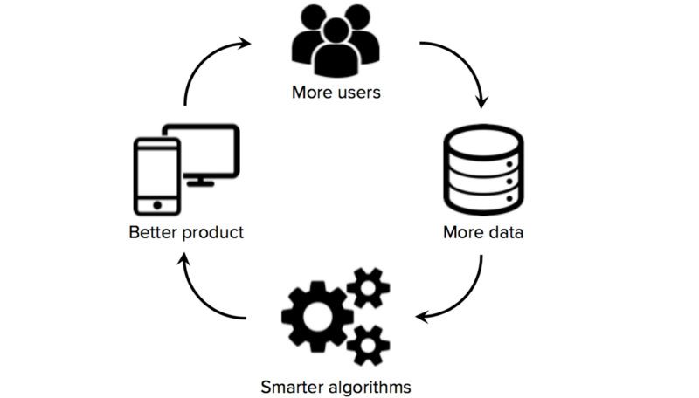
<참조>Data Network Effects
Anne E. Wojcicki의
‘23andMe’ 사례
“Find out what your DNA says about you and your family.”
The company was founded by Linda Avey, Paul Cusenza and Anne Wojcicki in 2006 to provide genetic testing and interpretation to individual consumers.
In 2017, … at a valuation $1.75 billion.
(Big Data 사례가 되기도 …)
Notes:
Wojcicki married Google co-founder Sergey Brin in May 2007. They have a son, Benji Wojin, born in December 2008, and a daughter, Chloe Wojin, born in late 2011. News reports on August 28, 2013, announced that Wojcicki and Brin were living separately but that they were not legally separated. In March 2015, Wojcicki filed for divorce, which was finalized in June 2015.

Slide 7
긍정의 선순환
네트워크효과를 먼저 누리는 기업은 상품과 서비스의 질을 향상시키지 않아도, 가격을 낮추지 않아도 사용자는 늘어나고, 사용자가 늘어나면, 모든 사용자들의 사용가치가 다 함께 커진다. 경쟁력이 높아지고 사용자는 더 늘어난다. 긍정의 선순환이 시작된다.
새로 시작하는 경쟁사가 정말 획기적인 ‘Value Proposition’을 보여주지 못하면 네트워크효과를 이미 누리고 있는 사업자로부터 고객을 뺏어 오기가 매우 어렵다.
비즈니스에서 매력적인, 누구나 꿈꾸는 네트워크효과를 누리기 위해서는 제공하는 서비스에 대한 확실한 Needs와 경쟁자보다 먼저, 많은 사용자를 확보하는 것이 관건이다. 다수 사용자를 확보한 사업자의 경쟁력이 크고, 더 많은 사용자를 끌어 들이는 바탕이 되기 때문이다.
Notes:
선점의 이익 활용 https://en.wikipedia.org/wiki/First-mover_advantage 참조. 선점의 불이익도 있다. 이를 파고 들어 선점자를 제치고 시장 리더로 부상하는 소위 ‘Fast follower’들도 많다.
쿠팡의 사례

Slide 8
II. 수확체증
디지털경제의 근간이 되는 ICT(Information & Communications Technology) 산업에서는 한계생산비용이 제로 또는 매우 작은 경우가 많다. 한계비용이 매우 작다면, 생산이 증가할수록 평균생산비용은 떨어지기만 한다.
Microsoft의 Windows 개발과 업데이트에 많은 비용이 든다. 이는 고정비용이다. 윈도우 생산의 한계비용은 DVD라 하더라도 1000원 미만일 것이고, 인터넷으로 설치하는 경우엔 거의 제로에 가깝다. 최신 ‘윈도우10’ 가격은 edition에 따라 16만원에서 28만원이다. 가격대비 한계비용은 무시할 만큼 작다. 이런 현상은 거의 모든 컴퓨터 소프트웨어, 디지털 컨텐트 생산 판매에서 나타나는 일반적 현상이다.
Notes:
표준적 비용 곡선은 농업이나 소규모 가내 공업에나 적절하지 않을까? 현대 제조업에는 오히려 예외적 …
생산규모에 관한 수확법칙에 대해서 설명한다. 이것에도 수확체감 · 불변 · 체증의 세 가지 경우가 있다. 즉 생산에 필요한 모든 생산요소를 k배로 증가시킬 때, 생산물이 k배 이상으로 증가하면 규모에 대한 수확체증, k배로 증가하면 수확불변, k배 미만으로 증가하면 수확체감이라고 한다. 이것을 동차생산함수의 개념으로 설명할 수 있다. F(kK, kL)=k^{t}F(K, L)이 성립할 때 이 생산함수를 t차동차생산함수라 한다. 이것은 모든 생산요소의 투입량이 k배로 증가될 때, 생산물이 k^{t}배로 증가함을 나타낸다. 따라서 여기에서 t >1이면 규모에 대한 수확체증, t=1이면 수확불변, t <1이면 수확체감이 된다. 기술조건이 일정하다고 하고 고정된 투입계수를 사용하는 레온티에프(Leontief W. W.)의 투입생산모형(또는 일반적으로 선형생산모형(linear production model))이나 고정생산계수생산함수(fixed-coefficient production function)에서는 규모에 대한 수익불변이 가정되어 있는 것이다. 후자의 경우 α, λ를 각각 자본계수와 노동계수라 하면, 이 되므로 K와 L이 각각 kK, kL이 되면 산출량도 kQ가 됨을 알 수 있다. 이밖에도 규모에 대한 수확불변의 가정은 분석을 단순화시켜주기 때문에 경제이론에 광범위하게 이용된다.[네이버 지식백과] 수확체감 · 불변 · 체증의 법칙 [收獲遞減 · 不變 · 遞增~法則, law of diminishing · constant · increasing returns] (경제학사전, 2011. 3. 9., 경연사)

Slide 9
산업의 무게중심 이동
산업의 무게 중심이 석유화학, 자동차 등 전통적 제조상품에서 Software, Digital Content, SNS, Digital Platform 등 한계생산비용이 zero에 가까운 산업으로 이동하고 있다.
  Software; MS Office, 인터넷 게임 등
  Digital contents; 영화, 방송, 음악, 도서 등
  SNS; 카톡, 트위터, 페이스북 등
  Digital Platform; 아마존, 이베이, Airbnb, 우버 등
“소프트웨어가 모든 것을 잡아 먹는다” 마크 안드리슨, 소프트웨어기업들이 세상을 지배하기 시작했다. 유통, 금융, 영화, 호텔, 택시 등

Slide 10
디지털 기기 제조에서도 수확체증
디지털 기기의 핵심 부품산업에서는 대규모 R&D비용, 자본집약적 생산 방식 등을 배경으로 수확체증현상이 일상적으로 나타난다.
IT기업들은 Labor Cost중 R&D관련 인력 인건비가 압도적인 경우가 많다. R&D인력 비용은 고정비 성격이 강하다.
스마트 폰 경우, R&D에 더해, 개발 부품 구매, Outsourcing 등으로 생산이 늘수록 한계 생산 비용이 오르기 보다 오히려 감소하는 경우가 많다.
  개발부품 구매: 공급망(Supply Chain)구축, 설비, 금형 개발, Quality Control 등에 비용 많이 든다. 재료와 운전 비용 등 가변비용은 작다. 알파, 베타, 감마 버전 등을 거쳐 양산 시작되면 한계비용은 작고 대부분 일정하다.
Notes:
<한국의 스마트폰 사업 예> 짧아진 라인과 적은 인력. 대부분 부품이 모듈로 이미 조립된 상태. 소프트웨어 심고, 테스트하는 공정이 주된 일. 사업부의 직접 고용인력 절반이상이 연구 개발 인력. 순수 공장 근무는 전체 인력의 10% 미만(2010년경 L사).
R&D 인력은 사업 지속하는 한 구조조정 못한다. 대부분 사업의 핵심경쟁력과 관련되어 있다.
CCD는 전하결합소자(Charge-Coupled Device)의 약자로 빛을 전하로 변환시켜 화상(畵像)을 얻어내는 센서이다.
CMOS 이미지 센서는 CMOS(Complementary metal–oxide–semiconductor;상보성 금속산화막 반도체)를 이용한 고체 촬상 소자이다. CCD 이미지 센서와 동일하게 광다이오드를 사용하지만 제조 과정과 신호를 읽는 방법이 다르다.

Slide 11
사례: 스마트폰 산업에서 규모의 경제
세계 스마트폰 산업 전체 이익 가운데 개별 사업자가 차지하는 비중은
2014년 애플 77%, 삼성 27%,
2015년 애플 90%, 삼성 16%,
2016년 애플 83%, 삼성 18%, 화웨이 5% 등이었다.
애플 iPhone 이익의 원천이 초기에는 기존 휴대폰을 뛰어 넘는 새로운 혁신 이었을 것이나, 그 이후 안드로이드 폰과 차이가 급속히 사라졌다. 그럼에도 압도적 이익률을 누리는 가장 중요한 이유는 생산 아웃소싱과 규모의 경제 효과 때문으로 보인다.

Slide 12
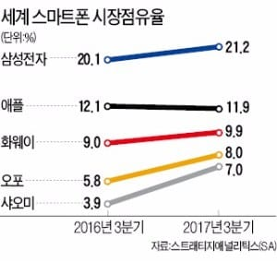
iPhone, 시장 점유율 1등 아니나 …

Slide 13
모델당 생산 대수 압도적
2010년 이후 3000만대 넘게 팔린 스마트 폰
Manufacturer | Model | Year | million units
Apple | iPhone 6 & iPhone 6 Plus | 2014 | 220
Samsung | Galaxy S4 | 2013 | 80
Apple | iPhone 5 | 2012–13 | 70
Apple | iPhone 4S | 2011–14 | 60
Samsung | Galaxy S III | 2012–13 | 60
Samsung | Galaxy S7 | 2016 | 55
Apple | iPhone 4 | 2010–13 | 50
Samsung | Galaxy S II | 2011–12 | 40
Apple | iPhone 7 & iPhone 7 Plus | 2016 | 39
Apple | iPhone 3GS | 2009–12 | 35
Samsung | Galaxy Note II | 2012–13 | 30

Slide 14
Apple의 Outsourcing
좋은 품질의 부품을 안정적으로 그 어떤 경쟁자보다 싸게 조달한다. 부품을 개발 구매, 대량 구매한다. 최소 구매 보증 물량이 MSE( Minimum Scale of Economy)를 넘게 한다.
대규모 노동이 필요한 조립생산을 중국의 생산 전문기업, 홍하이정밀공업(Foxconn)에 아웃소싱해 조립 비용도 세계 최저수준이다.
최신기술, 좋은 디자인과 품질이 최저생산비로 제조된다면, 최고 영업이익률은 당연하다. 판매 물량까지 많으니 스마트폰 산업 전체 이익의 80% 가량을 쓸어간다.
Notes:
모든 iphone은 중국 심천의 ‘홍하이정밀공업(Foxconn)’에서 제조한다.
홍하이정밀공업(Foxconn)은 매우 흥미로운 회사다. 기업 내용, 방문 소감, 쿼타이밍 회장에 대한 인상 등 좀더 자세한 내용은 이 장의 4절 ‘산업조직’에서 좀더 자세히 설명할 것이다.

Slide 15
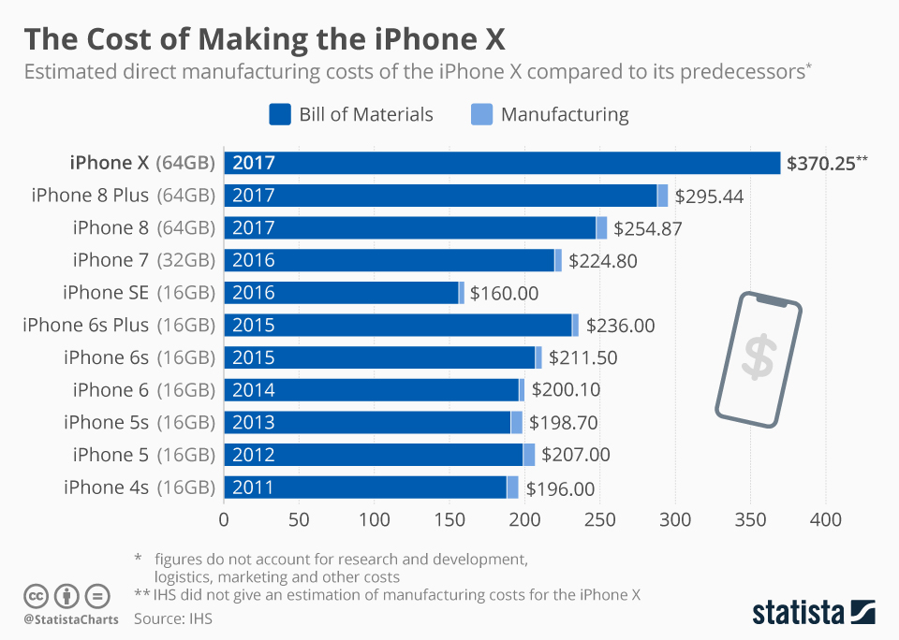
<참조>iPhone 제조비용

Slide 16
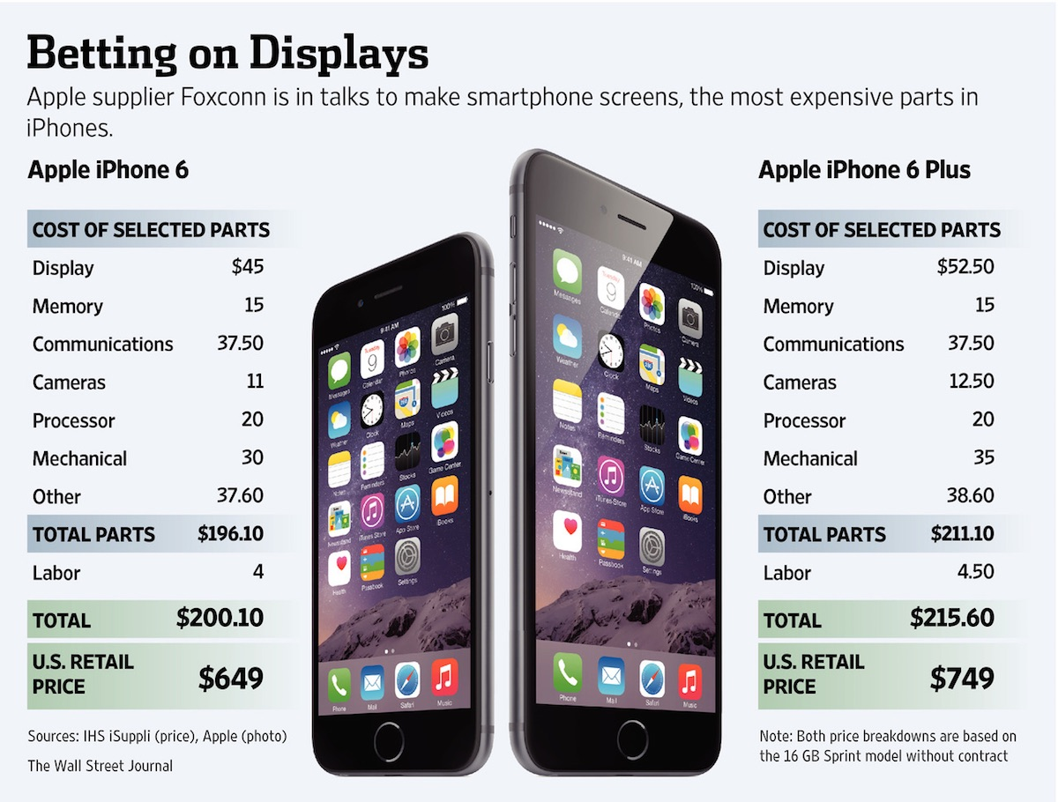
<참조>iPhone 6 핵심부품 비용

Slide 17
III. 디지털 경제의 ‘슈퍼 스타’ 기업들
디지털산업에서는 경쟁보다 독점이 일상적이다. 독점화가 매우 빠르게 일어난다. 수요와 공급 양 측면에서 규모의 경제, 즉 네트워크효과와 수확체증현상이 자주 나타나기 때문이다.
디지털 소프트웨어, 네트워크서비스, 플랫폼 등에서 특히 네트워크효과와 수확체증효과가 크게 작용해 매우 짧은 기간에 독점 기업들이 등장했다.

Slide 18
독점
운영체제(Operating System) 시장에서는 Desktop에서 Microsoft의 Windows가 78.23%(애플 OS X 13.75%), Mobile에서 구글 Android가 74.23%(애플 iOS 22.32%)를 차지하고 있다(2018년 10월, Statcounter).
검색시장에서는 구글이 92.74%를 점유해, 2위인 야후 2.32%, 3dnl 마이크로소프트 Bing의 2.17%, 4위 Baidu 0.81%,5위 Yandex RU의 0.60% 등을 압도했다(All Platforms, 2018년 10월, Statcounter).
‘Facebook’의 Social Media 점유율은 66.67%였다(All Platforms, 2018년 10월, Statcounter). Pinterest는 13.04%, Twitter는 8.63%, 유튜브는 7.49%, instagram은 1.87%를 차지했다.
Amazon의 미국소매 매출은 2018년 $258bn, 전체 온라인 판매의 49.1%, 미국 전체 소매 판매의 5% 정도에 달할 것으로 전망된다(https://techcrunch.com/2018/07/13/amazons-share-of-the-us-e-commerce-market-is-now-49-or-5-of-all-retail-spend/).

Slide 19
전통산업과의 비교
전통산업에서는 비록 개별 경제에서 독점 기업이라 하더라도 글로벌시장에서 독점 기업이 되기는 어렵다.
  대표적 조립산업인 자동차산업, 장치산업인 화학산업, 그리고 은행산업 등에서 글로벌 2~4위 기업의 시장점유율은 모두 1위 기업의 2배가 넘는다.
하지만 디지털 소프트웨어, 네트워크서비스, 플랫폼 등 디지털 경제의 핵심이 되는 사업에서는 국가간 시장 장벽이나 규제가 없거나 약한 경우가 많다. 한 경제 내의 독점이 쉽게 글로벌 독점으로 이전된다.

Slide 20
<참조>자동차 산업, 생산 대수, 2016
1 | Toyota | Japan | 10,213,486
2 | Volkswagen Group | Germany | 10,126,281
3 | Hyundai | South Korea | 7,889,538
4 | General Motors | United States | 7,793,066
5 | Ford | United States | 6,429,485
6 | Nissan | Japan | 5,556,241
7 | Honda | Japan | 4,999,266
8 | Fiat Chrysler Automobiles | Italy / United States | 4,681,457
9 | Renault | France | 3,373,278
10 | PSA | France | 3,152,787
11 | Suzuki | Japan | 2,945,295
12 | SAIC | China | 2,566,793
13 | Daimler | Germany | 2,526,450
14 | BMW | Germany | 2,359,756
15 | Changan | China | 1,715,871

Slide 21
<참조>화학 산업, Sales (US$ million), 2014
1 | BASF | 78,698 | Germany
2 | Dow Chemical | 58,167 | USA
3 | Sinopec | 57,953 | China
4 | SABIC | 43,341 | Saudi Arabia
5 | ExxonMobil | 38,178 | IUSA
6 | Formosa | 37,059 | Taiwan
7 | LyondellBasell | 34,839 | USA
8 | DuPont | 29,945 | USA
9 | Ineos | 29,652 | Switzerland
10 | Bayer | 28,120 | Germany
11 | Mitsubishi | 26,342 | Japan
12 | Royal Dutch Shell | 24,607 | Netherlands
13 | LG Chem | 21,456 | South Korea
14 | Braskem | 19,578 | Brazil
15 | Air Liquide | 19,210 | France
16 | AkzoNobel | 19,011 | Netherlands
17 | The Linde Group | 18,593 | Germany
18 | Sumitomo | 17,833 | Japan
19 | Mitsui Chemicals | 17,201 | Japan
20 | Evonik Industries | 17,177 | Germany

Slide 22
<참조>은행산업, 시가총액(US$ bn.), 2018. 5
1 | JPMorgan Chase & Co. | 364.35
2 | Industrial and Commercial Bank of China | 308.63
3 | Bank of America | 294.45
4 | Wells Fargo & Co. | 263.09
5 | China Construction Bank Corporation | 253.30
6 | HSBC Holdings PLC | 194.07
7 | Agricultural Bank of China | 181.40
8 | Citigroup Inc. | 170.06
9 | Bank of China | 167.89
10 | China Merchants Bank | 110.84
11 | Royal Bank of Canada | 109.06
12 | Toronto-Dominion Bank | 107.82
13 | Commonwealth Bank | 91.61
14 | Morgan Stanley | 88.76
15 | Goldman Sachs | 88.62

Slide 23
세계 10대 기업 중 7개 기업
2006년 시가총액기준 세계 10대기업 중, 네트워크효과와 수확체증을 전 매출구간에서 사업 누린 기업은 Microsoft가 유일하다고 할 수 있었으나,
10년 후, 2016년 10대 기업 중에는 애플, 구글, 아마존, 페이스북 등 4개 기업이 더해져 10대기업들 중 절반이 되었다.
2018년 5월 11일 기준으로는 중국의 알리바바와 텐센트가 진입해 세계 10대 기업들 중 7개가 디지털 ‘수퍼스타’기업이 되었다.

Slide 24
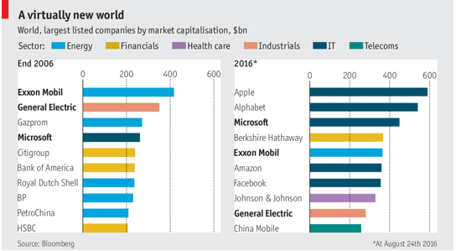
<참조> World Largest Companies by Market Capitalization as of Aug. 24, 2016

Slide 25
<참조> World Largest Companies by Market Value as of May 11, 2018
Ranking of the companies rank 1 to 100 | Market value bn U.S. dollars
Apple | 926.9
Amazon.com | 777.8
Alphabet | 766.4
Microsoft | 750.6
Facebook | 541.5
Alibaba | 499.4
Berkshire Hathaway | 491.9
Tencent Holdings | 491.3
JPMorgan Chase | 387.7
ExxonMobil | 344.1
Notes:
world’s top 10 companies (the markets caps are as of Oct. 19, 2018 and are based on Google Finance):
Apple (AAPL) – Market cap $1 trillion. The world’s most valuable company achieved a milestone on Aug. 2, 2018 by surpassing the $1 trillion mark in market capitalization. It continues to reap billions by selling millions of iPhones, iPads and other coveted gadgets. At one point the computer-maker nearly faced bankruptcy, but has evolved into the most publicly-traded company in its 21-year history.
Alphabet (GOOGL) – Market cap $765.35 billion. Holding company Alphabet was created in August 2015 to separate Google’s main businesses such as search and advertising from a host of new projects that are riskier long shots. Those include such ventures as Verily Life Sciences (whose projects include a glucose-sensing contact lens), Calico (focused on biotech), driverless cars and secretive lab Google X, plus investing units CapitalG and GV. Google has grown significantly in just over a decade as a public entity, and if one or more of its long shots turn into home runs, the company may overtake Apple as No.1. In the first quarter of 2018, Google reported $3.1 billion in quarterly revenue, which surpassed Wall Street estimates by roughly $870 million.
Microsoft (MSFT) – Market cap $833.23 billion. Microsoft was the world’s biggest company at the turn of the millennium and continues to be a steady presence in the ranks of the giants. The software company continues to make a successful transition away from its traditional products that are purchased and installed on clients' computers, toward cloud-based products and services such as its Azure cloud services and the Office 365, as well as newer products on the horizon, including with a newer version of Windows 12 as well as Office 2019.
Amazon (AMZN) – Market cap $860.39 billion. Amazon's shares reached $2,000 per share in August 2018 for the first time. The stock has had a meteoric rise in the current bull market, having surged more than six-fold since 2009. Shortly after, Morgan Stanley analysts raised their 12-month price target on Amazon to $2,500, which was previously set at $1,850. The new target price is said to be the highest on Wall Street, with predictions that the company could also surpass the $1 trillion mark in market cap, giving Apple a run for its money.
Tencent Holdings (TCEHY) - Market cap $496 billion (This market cap is according to the PWC report, as Tencent Holdings was unavailable on Google Finance at the time of this writing). This Shenzhen China-based tech giant experienced a 30% increase in total revenues in the second quarter of 2018 over the same period in 2017. Tencent first hit the top 10 list in 2017, knocking Wells Fargo off of the list.
Berkshire Hathaway (BRK.A) – Market cap $517.20 billion. Warren Buffett's holding company reported record net income of $12 billion in the second quarter of 2018, as opposed to $4.26 billion in the same period in 2017. Warren Buffett, its famed CEO, is also known as one of the most successful value-style investors in investing history.
Alibaba (BABA) - Market cap $370.50 billion. China's largest e-commerce company made waves in 2014 when it recorded the world's biggest IPO in history. Founder Jack Ma is retiring and in October 2018 it was announced he will relinquish ownership of the entities that hold Alibaba Group Holding Ltd.’s business licenses in China.
Facebook (FB) – Market cap $444.78 billion. Facebook has the distinction of becoming the fastest company to reach $250 billion in market cap, having done so in about three and a half years since its initial public offering in May 2012. However, amid the Cambridge-Analytica privacy scandal, concerning the 2016 presidential elections and the Brexit vote, the company has experienced some decline. Facebook’s market cap was $629 billion on July 25, 2018, and ended around $510 billion the following day. Thomson Reuters data indicated that $120 billion loss in market value was the biggest single-day drop in history for any publicly held company.
JPMorgan Chase (JPM) - Market cap $362.67 billion. Surviving the economic downturn that began in 2008, it now holds the title of the largest bank in the U.S. JPMorgan Chase has experienced rapid growth and is considered a main player in the country’s retail banking, investment banking, transaction banking, custody banking and asset management spaces, steadily building these businesses over time. Legislative changes, like the Tax Jobs and Cuts Act of 2017, which was favorable for banks, has helped boost JPMorgan’s market capitalization, which is expected to continue to increase.
Bank of America (BAC) - Market cap $282.87 billion. Second quarter 2018 profits exceeded the $5.92 billion analyst expectations, arriving at $6.8 billion. The bank grew consumer and commercial loans, deposits, assets within its Merrill Edge business, took in more net new households in Merrill Lynch, and supported more institutional client activity, which has contributed to its overall upward climb.
© 2018, Investopedia, LLC. All Rights Reserved Terms Of Use Privacy & Cookie Policy
Feedback
Read more: Eight of the World's Top Companies Are American | Investopedia https://www.investopedia.com/articles/active-trading/111115/why-all-worlds-top-10-companies-are-american.asp#ixzz5WtQxHpfR

Slide 26
공정거래 규제의 어려움
네트워크효과로 시장지배적 사업자가 된 기업들의 서비스는 대부분 사용자들에게 공짜처럼 느껴진다. 신규진입을 억제하는 힘, 진입장벽은 사용자가 느끼는 가치이다.
인위적 진입 제한과 담합에 의한 소비자 피해가 전통 제조기업보다 문제가 될 소지가 작다. 과소생산에 따른 Social Surplus 손실도 걱정할 필요가 없다. 직접 가격 규제를 적용하기 어렵다.
문제는 독점적 시장지배력을 이용해 소비자의 선택을 제한하고 자신들의 제품과 서비스를 강요함으로써 생긴다. 마이크로소프트가 악명이 높았다.
  1980년대 시장에서 호평 받던 ‘WordPerfect’와 ‘Lotus123’를 제치고 ‘워드’나 ‘엑셀’이 시장을 독점하게 된 것, 1990년대 World Wide Web세상을 여는데 결정적 역할을 한 인터넷 브라우저 ‘Netscape’를 제친 ‘Internet Explorer’ 등은 DOS와 윈도우라는 OS(Operating System)의 압도적 시장지배력이 없었다면 불가능했다.
2018년 7월 EU가 구글에 43억 4천만 유로의 과징금을 부과했다. 안드로이드 스마트폰 운용체제의 지배력을 남용해 크롬과 구글 맵 등을 깔도록 강요함으로써 소비자 선택을 제한했다는 이유에서다.

Slide 27
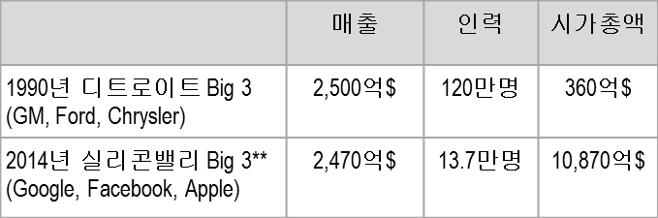
시장가치 대비 작은 경제 기여
디지털 슈퍼 스타 기업들은 시가 총액과 매출은 거대하지만, 과거 거대 기업들에 비해 고용, 생산유발, 지역 사회 기여는 매우 작음.
** 실리콘밸리 Big 3 매출과 시가총액은 2014년 이후에도 빠르게 증기

Slide 28
조세 회피
특히 글로벌화된 디지털 기업은 상품의 특성을 활용하고, 각국의 조세제도를 감안한 글로벌 조직(고정자산이 적기 때문에 쉽게 조정 가능)을 만들어 조세회피에 적극 활용한다.(구글 사례)
EU는 Facebook, Google, Amazon 등 디지털 기업에 대한 소위 ‘fair’ tax를 추진하고 있다. 애플에게는 131억 유로 세금 추징하기도 했다.(2018)
조세피난처 활용을 제재하려는 움직임도 있다.(2017)
Notes:
구글 tax 논란, 2018.9.7 https://www.euractiv.com/section/digital/news/lallemagne-fait-tanguer-le-consensus-europeen-sur-la-taxe-google/
구글, 아마존, 페이스북 등에 대한 EU의 ‘fair’ tax 추진계획 2018.3.21 https://www.theguardian.com/business/2018/mar/21/facebook-google-and-amazon-to-pay-fair-tax-under-eu-plans
애플 세금추징 2018.9.18 https://techcrunch.com/2018/09/18/apple-has-finished-paying-15-billion-european-fine/
In December 2017, European Union adopted blacklist of tax havens in a bid to discourage the most aggressive tax dodging practices. It also had a so-called gray list which includes those who have committed to change their rules on tax transparency and cooperation. The 17 blacklisted territories are: American Samoa, Bahrain, Barbados, Grenada, Guam, South Korea, Macau, The Marshall Islands, Mongolia, Namibia, Palau, Panama, Saint Lucia, Samoa, Trinidad and Tobago, Tunisia, United Arab Emirates.[181] Some activists denounced the listing process as a whitewash and had called for the inclusion in the blacklist of some EU countries accused of facilitating tax avoidance, like Luxembourg, Malta, Ireland and the Netherlands.[182]

Slide 29
<참조>조세회피 전략 사례
구글의 ‘Double Irish with a Dutch Sandwich’
미국 본사
버뮤다 법인 (母)
(1) 미국 또는 버뮤다(모) - 아일랜드(자) - 아일랜드(손) 구조 형성
  위 구조 형성 시 아일랜드 자회사는 비거주자로 간주되어 아일랜드에서 법인세 미 과세
  조세 피난처에 모회사 설립 시 법인세 회피 가능
(2) 가치산정 힘든 지식재산권, 특허권을 저가 이전
(3) 해외 법인 수익을 지재권 사용료 명목으로 네덜란드 법인을 경유, 회수하여 원천징수 세 회피
  구글 해외 법인들은 아일랜드 자회사와 지재권 사용 계약
  발생한 이익을 지재권 사용료와 상계, 최소화하여 현지 법인세 회피
  단, 손회사에서 비거주자인 자회사로 로열티 이전 시 비거주자 송금 20% 원천징수 세 부과, 회피 위해 네덜란드 법인 설립
  EU 역내 거래 활성화 위해 아일랜드-네덜란드 간 로열티 송금에 원천징수 배제한 조약을 활용
(4) 아일랜드 자회사에 현금 축적
  애플은 아일랜드에 102bn$ 현금을 유보
  미국 외 해외 수익에 대해 구글은 평균 2.4% , 애플은 0.5~2% 수준의 법인세만 납부
(2) 저가에 특허 이전
(1) 지배
(3) 지재권
사용료
구글 아일랜드(子)
(4) 현금 축적
네덜란드 법인
(1) 지배
(3) 지재권
사용료
아일랜드 손회사
특허료 징수
(3) 지재권
사용료
유럽, 아프리카 지역
국가간 세율 및 세법상 원칙 차이를 이용
  미국의 조세피난처 대응세법상 버뮤다에서 단순히 본사 로열티 수수만 대행할 경우 미국 본사 수익으로 간주해 법인세 과세
  미국 법인세는 35%., 아일랜드는 법인세율 12.5%로 자국에 본사를 둔 다국적 기업에게는 고용 창출 위해 느슨한 과세 적용
* 조세재정연구원(`13.7), 지식재산연구원(`16.3), 언론 취합
Notes:
https://www.irishtimes.com/business/economy/double-irish-and-dutch-sandwich-saved-google-3-7bn-in-tax-in-2016-1.3343205

Slide 30
V. Questions
한국에서 글로벌 디지털기업에 대한 독과점, 공정거래정책은?
한국에서 글로벌 디지털기업에 대한 과세는?
네트워크효과 향유하는 한국 디지털 기업에 대해서는?
디지털기업의 수명은 전통기업보다 짧다?
한국에서 R&D집약, 자본 집약, 모험 투자 등에 의존하는 수확체증 향유 글로벌 기업 이어질 수 있을까?

Slide 31
END

